Slide 1
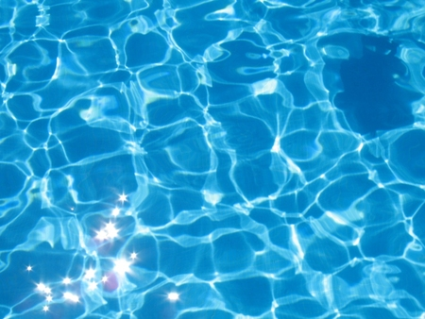
Чудеса природы
Подготовила:
воспитатель Васягина Вероника Владимировна
МБДОУ «Детский сад №1 «Теремок»
г. Алатырь, Чувашская Республика

Slide 2
Вода – это жидкость, прозрачная, бесцветная, без запаха, она растекается.
Вода принимает форму того сосуда, в который ее наливают
Прозрачную воду можно сделать непрозрачной

Slide 3
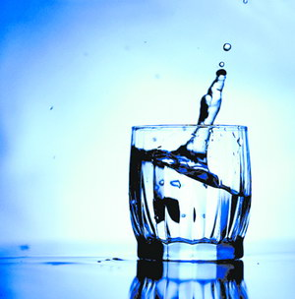
Какая бывает вода?
Без газа
Газированная (минеральная)

Slide 4
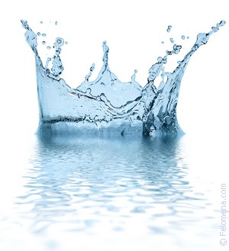
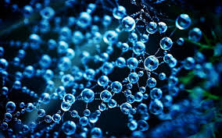
Вода – жидкое вещество, она растекается
Вода состоит из мелких капелек. Они и соединены друг с другом, но не очень крепко

Slide 5
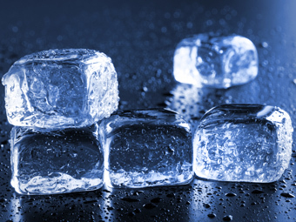
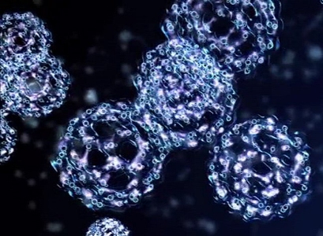
Вода бывает не только в жидком состоянии
При низкой, холодной температуре вода замерзает и превращается в твердое вещество– лед.
В твердом веществе, капельки расположены очень плотно друг к другу и двигаются медленно.

Slide 6
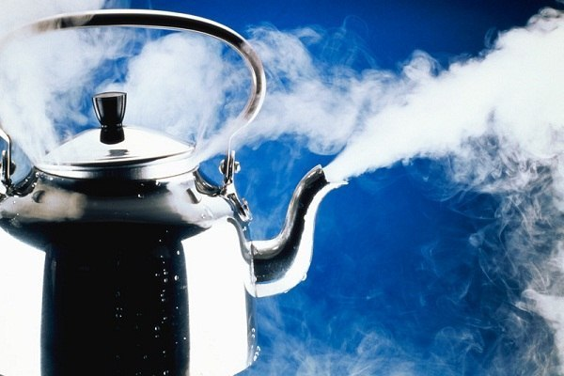
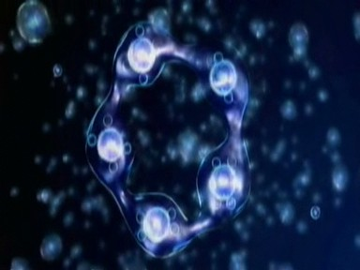
Сильно нагретая вода при высокой температуре превращается в пар
В паре расстояние между частичками больше, чем в воде, и они быстрее двигаются, «разлетаются». Такое состояние вещества называют газообразным.

Slide 7
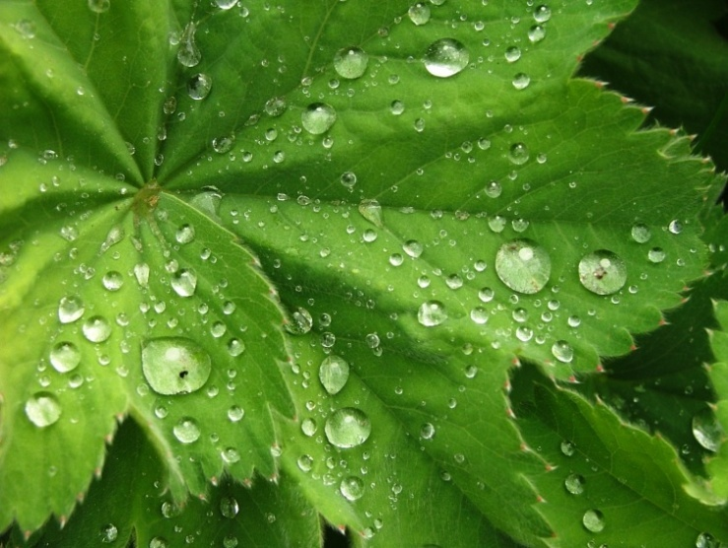
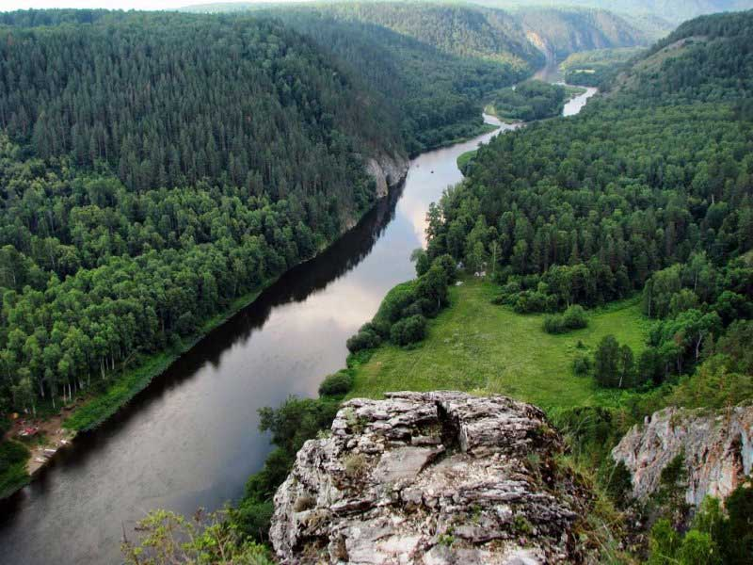
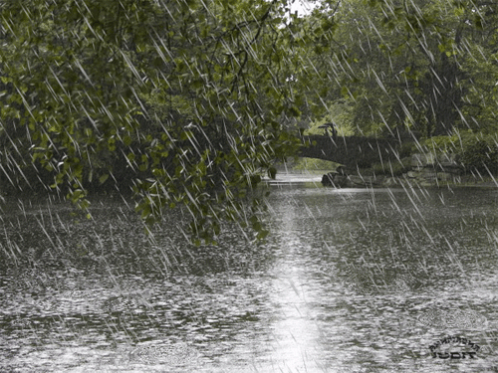
Жидкое состояние воды в природе
Роса
Река
Дождь

Slide 8
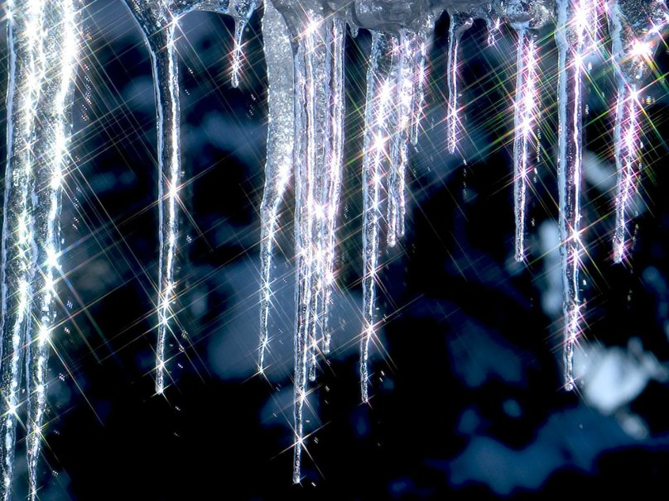
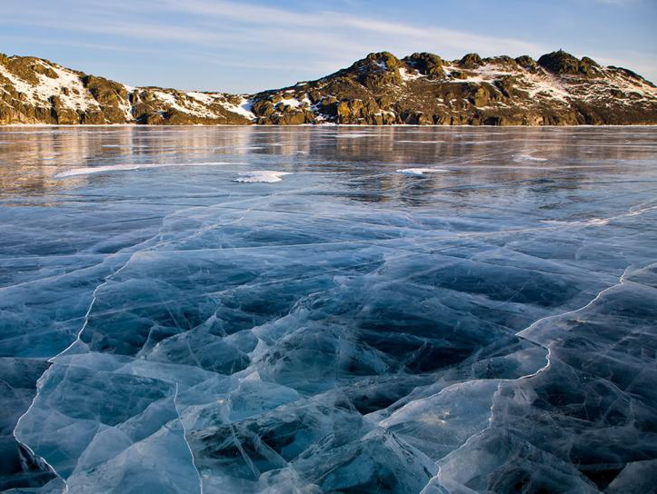
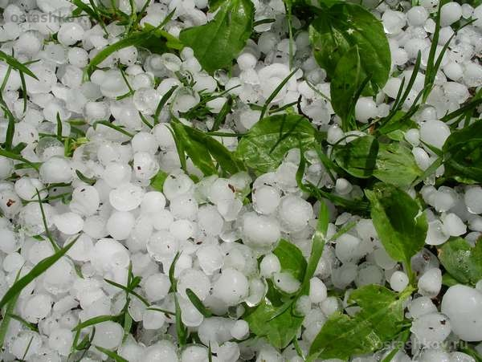
Твердое состояние воды в природе
Сосульки
Лёд
Град

Slide 9
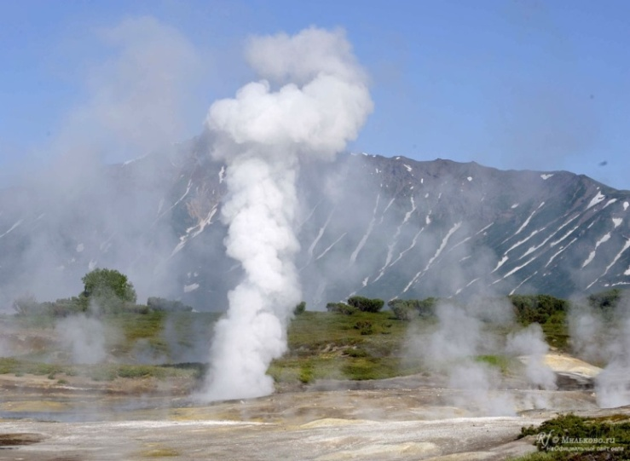
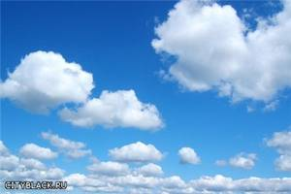
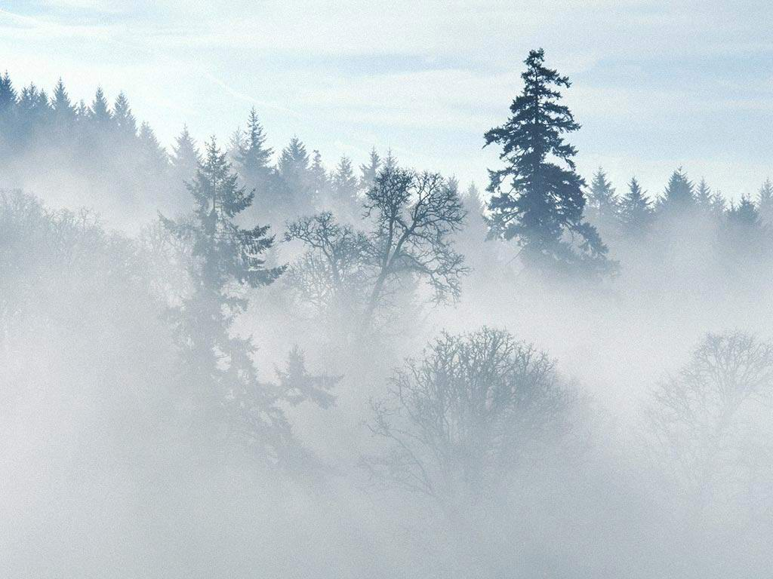
Парообразное состояние воды в природе
Гейзеры
Облака
Туман

Slide 10
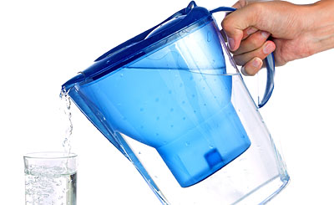
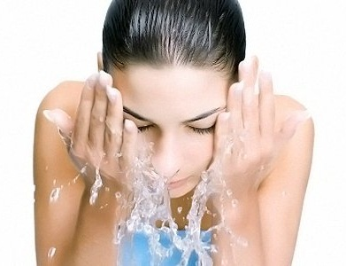
Как люди используют воду?
Использование в пищу
Использование
в гигиенических
целях
Использование для стирки, уборки и т.д.

Slide 11
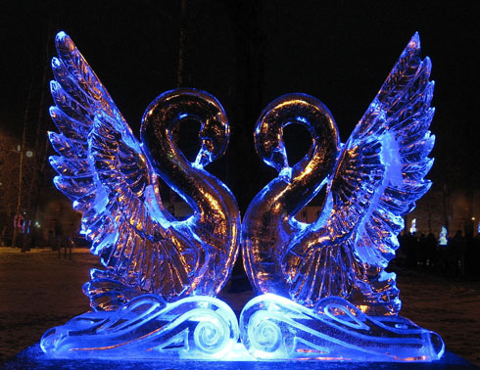
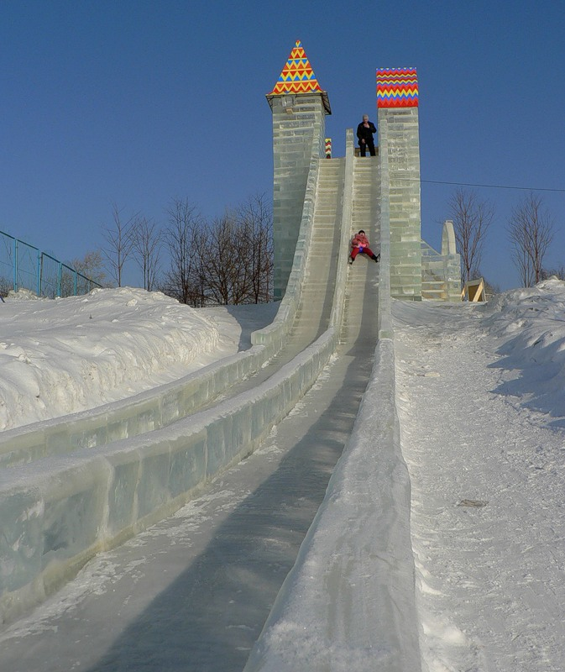
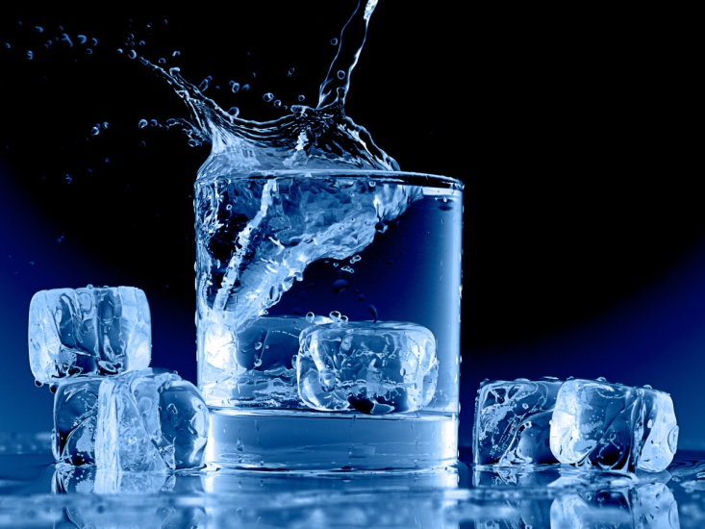
Как люди используют лёд?
Создание ледяных скульптур
Строительство
ледяных горок
Охлаждение жидкостей

Slide 12
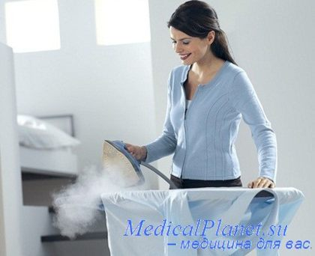
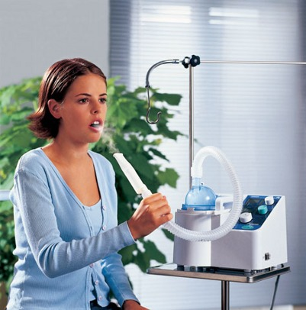
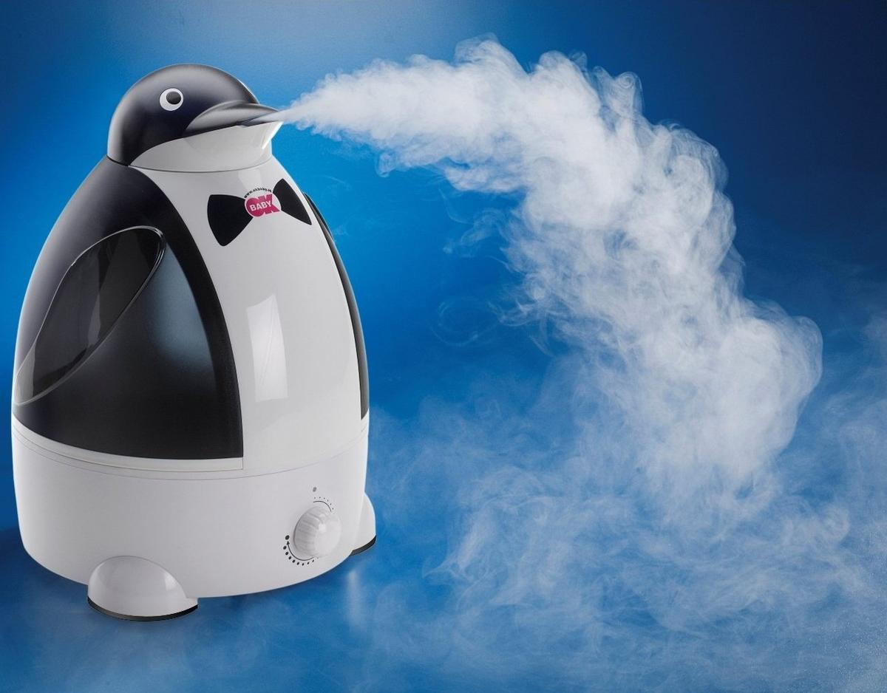
Как люди используют водяной пар?
Отпаривание утюгом
Лечение
ингалятором
Поддержание уровня влажности увлажнителем

Slide 13
«От воды живет все», — гласит старинная арабская пословица. Вода — источник жизни на планете. Без воды не смогут прожить ни люди, ни животные, ни растения. И заменить воду нечем. Поэтому всем нам необходимо научиться обращаться с водой бережно.

